Slide 1
生成式对抗网络 GAN (Generative adversarial networks)
中国科学院自动化研究所
吴高巍
gaowei.wu@ia.ac.cn
2018-10-23

Slide 2
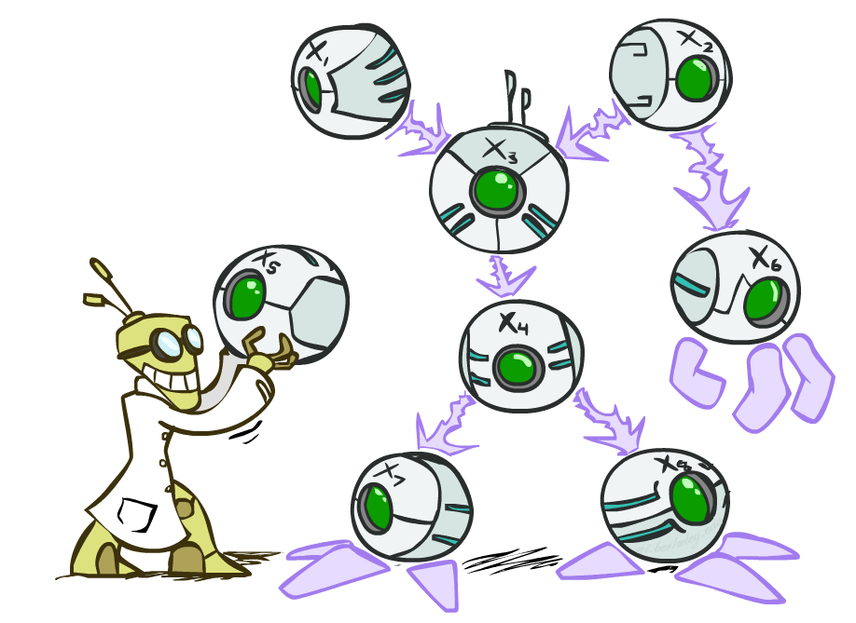
内容
GAN背景
GAN的理论与实现模型
实战技巧
存在的问题

Slide 3
生成式对抗网络 GAN
生成式对抗网络 GAN (Generative adversarial networks) 是 Ian Goodfellow 等在 2014 年提出的一种生成式模型
“过去十年间机器学习领域最让人激动的点子”
GAN 的提出满足了许多领域的研究和应用需求, 同时为这些领域注入了新的发展动力.
图像和视觉领域
语音和语言处理
电脑病毒监测
棋类比赛程序
……
Notes:
Ian 在 2014 年的一篇 GAN 论文震惊世界，被认为是带领人类走向机器学习下一个纪元的开创性方法。
GAN 已经成为人工智能学界一个热门的研究方向,
人工智能擅长分类、判别类任务。但是人工智能的方法很难自动产生数据去描述一件事情。GAN是第一种算法去基于某一些噪声去生成真实的数据或者图片。

Slide 4
GAN背景
人工智能的热潮
人工智能分为两个阶段：感知阶段和认知阶段
都涉及理解这个环节
GAN具有生成数据样本的能力。
这种能力在一定程度上反映了它对事物的理解。
GAN 有望加深人工智能的理解层面的研究。
“What I cannot create, I do not understand. (不可造者, 未能知也.)”
—— Feynman
Notes:
在感知阶段, 机器能够接收来 自外界的各种信号, 例如视觉信号、听觉信号等, 并 对此作出判断, 对应的研究领域有图像识别、语音识别等.
在认知阶段, 机器能够对世界的本质有一定的 理解, 不再是单纯、机械地做出判断。
理解无论对人类还是人工智能都是内在的表现, 无法直接测量, 只能间接从其他方面推测. 如何衡量人工智能的理解程度, 虽然没有定论但是著名学者 Feynman 名言
这说明机器制造事物的能力从某种程度上取决于机器对事物的理解.

Slide 5
GAN背景
生成式模型的积累
密度估计
样本生成
Notes:
密度（概率）估计：就是说在不了解事件概率分布的情况下，先假设随机分布，然后通过数据观测来确定真正的概率密度是怎样的。
样本生成：这个就更好理解了，就是手上有一把训练样本数据，通过训练后的模型来生成类似的「样本」。

Slide 6
生成模型
Maximum Likelihood
Notes:
该怎么创造生成模型呢？这涉及到概率领域一个方法：最大似然估计。

Slide 7
Taxonomy of Generative Models
Notes:
整个生成模型的大家族
大家都同根于最大似然玩法，但是有着显隐密度的区分。大多数你们听过的强大的生成模型都需要用到马尔可夫链，而 GAN 是目前唯一一种直接从数据观测的一步到位的生成模型。
隐马模型起到很大的作用

Slide 8
GANs
使用了 latent code
数据会逐渐统一 (unlike variational methods)
不需要马尔可夫链
被认为可以生成最好的样本
No good way to quantify this
Notes:
与其他生成模型不同的是，GAN 的特点是：
使用隐式的模型
使用了 latent code（用以表达 latent dimension、控制数据隐含关系等等）；
数据会逐渐统一；
不需要马尔可夫链；
被认为可以生成最好的样本（当然，ian 本人也说，这事儿没法衡量什么是「好」或「不好」）。

Slide 9
GAN的理论与实现模型

Slide 10
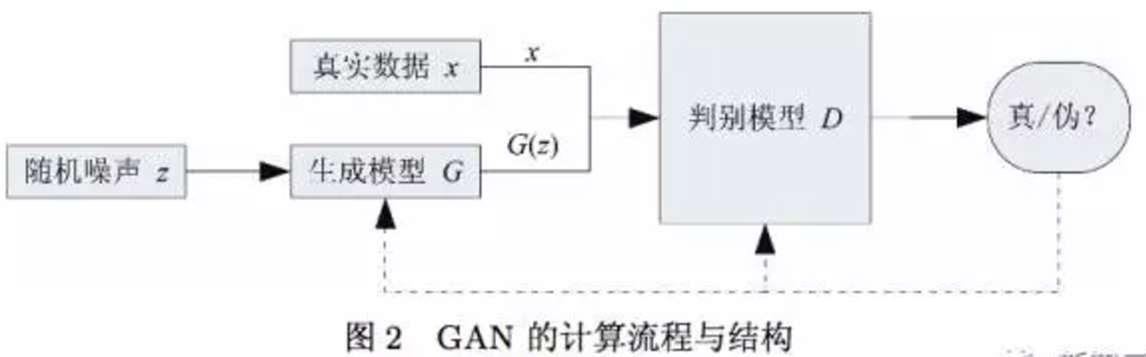
GAN基本原理
GAN 的核心思想来源于博弈论的纳什均衡
一个生成器 (Generator)和一个判别器 (Discriminator)
生成器的目的是尽量去学习真实的数据分布
判别器的目的是尽量正确判别输入数据是来自真实数据还是来自生成器
各自提高自己的生成能力和判别能力, 这个学习优化过程就是寻找二者之间的一个纳什均衡
Notes:
判别式模型：直接产生样本之间的分类面
生成式模型：产生样本的生成式概率
生成式模型可以产生判别 而反过来不行。
让生成器和判别器进行对抗达到一个平衡状态，认为他们达到优化目标，生成器产生的数据满足于真实数据的分布。

Slide 11
对抗网络框架

Slide 12
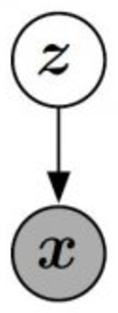
生成器(Generator)
Must be differentiable
No invertibility requirement
Trainable for any size of z
Some guarantees require z to have higher dimension than x
Can make x conditionally Gaussian given z but need not do so
Notes:
它把噪声数据 z（也就是我们说的假数据）通过生成模型 G，伪装成了真实数据 x。
（当然，因为 GAN 依旧是一个神经网络，你的生成模型需要是可微的（differentiable））
一般使用深度神经网络做生成器

Slide 13
Minimax Game
Equilibrium is a saddle point of the discriminator loss
Generator minimizes the log-probability of the discriminator being correct
Notes:
需要设计一个目标函数 来作为判别函数
纳什均衡点就是V（D，G）的

Slide 14
训练过程
选择类 SGD 的方法，同时训练两组数据
一组真实的训练数据
一组生成的数据
优化：可以一组训练每跑一次时，另一组则跑 K 次
Notes:
同时训练两组数据：一组真实、一组虚假数据

Slide 15
GAN算法
Notes:
拆成两步骤，一个针对判别 一个针对生成
判别式模型一般是优化k次
生成模型产生m个假数据，通过减去梯度来达到优化目的。
GAN优化过程分解为两个过程。给定生成器去优化分类器，给定分类器去优化生成器。

Slide 16
Discriminator Strategy
Optimal D(x) for any p_{data}(x) and p_{model}(x) is always
Estimating this ratio
using supervised learning is
the key approximation
mechanism used by GANs
Notes:
对这个过程的更直观解释是这样的：
而我们要学习的 D 就是那条蓝色的点线，这条线的目的是把融在一起的 data 和 model 分布给区分开。写成公式就是 data 和 model 分布相加做分母，分子则是真实的 data 分布。

Slide 17
Discriminator Strategy
Notes:
我们最终要达到的效果是：D 无限接近于常数 1/2。换句话说就是要 Pmodel 和 Pdata 无限相似。这个时候，我们的 D 分布再也没法分辨出真伪数据的区别了。这时候，我们就可以说我们训练出了一个炉火纯青的造假者（生成模型）。
即使达到1/2 我们仍然希望生成器继续学习。

Slide 18
非饱和博弈 Non-Saturating Game
Equilibrium no longer describable with a single loss
Generator maximizes the log-probability of the discriminator being mistaken
Heuristically motivated: generator can still learn even when discriminator successfully rejects all generator samples
Notes:
为了避免初期达到饱和情况，不采用极大极小博弈。
生成器目标函数 用伪装成功率来判别
他们之间的均衡不单一地有判别器的目标函数来决定了。
这种情况就是判别器完美之后，生成器继续训练。

Slide 19
DCGAN Architecture
Notes:
非饱和博弈产生DCGAN网络结构，实际上就是一个反向的CNN ，通过一个表达或者噪声 反卷积来产生一个图像（恢复一个图像）

Slide 20
DCGANs for LSUN Bedrooms

Slide 21
Vector Space Arithmetic
Notes:
因为图片本身就是个 RGB 的矩阵，所以我们甚至可以通过向量加减来得到一些有趣的运算结果
做个向量/矩阵加减并不难，难的是把加减后得到的向量/矩阵还原成「图义」上代表的图片。在 NLP 中，word2vec 是把向量对应到有意义的词；在这里，DCGAN 是把矩阵对应到有意义的图片。

Slide 22
实战技巧

Slide 23
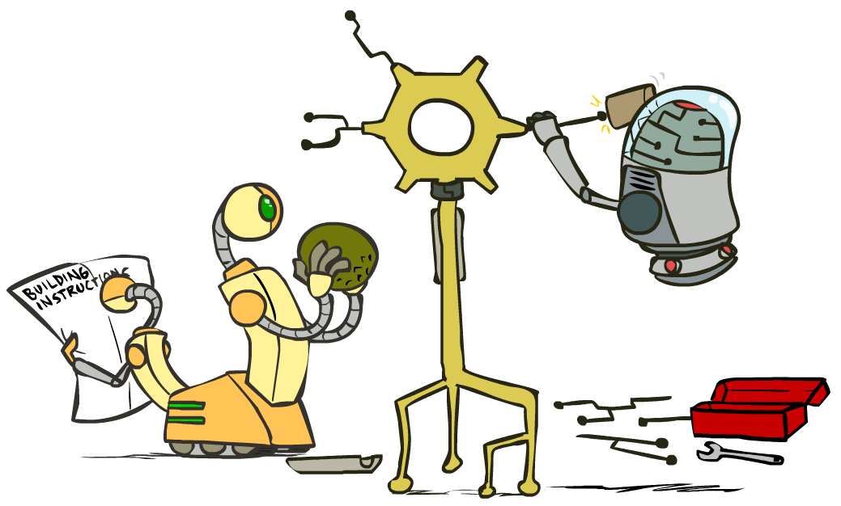
Tips and Tricks
数据标签给 GAN
Batch Norm
平衡好 G 和 D

Slide 24
Labels improve subjective sample quality
Learning a conditional model p(y|x) often gives much better samples from all classes than learning p(x) does (Denton et al 2015)
Even just learning p(x,y) makes samples from p(x) look much better to a human observer (Salimans et al 2016)
Note: this defines three categories of models (no labels, trained with labels, generating condition on labels) that should not be compared directly to each other
Notes:
少部分数据加上标签会很好提高GAN训练效果。

Slide 25
One-sided label smoothing
Default discriminator cost:
One-sided label smoothed cost (Salimans et al 2016):
Notes:
在GAN中，数据平滑处理一般采用单边平滑处理，ex：1变成0.9 而0不变

Slide 26
Do not smooth negative labels
Notes:
在GAN中，数据平滑处理一般采用单边平滑处理，ex：1变成0.9 而0不变
因为我们期望分子是纯洁的，β为0时不会多出model的数据。

Slide 27
Benefits of label smoothing
Good regularizer (Szegedy et al 2015)
Does not reduce classification accuracy, only confidence
Benefits specific to GANs:
Prevents discriminator from giving very large gradient signal to generator
Prevents extrapolating to encourage extreme samples
Notes:
对于GAN平滑的话 使得梯度不会给出极端信号。

Slide 28
Batch Norm
Given inputs X={x(1), x(2), .., x(m)}
Compute mean and standard deviation of features of X
Normalize features (subtract mean, divide by standard deviation)
Normalization operation is part of the graph
Backpropagation computes the gradient through the normalization
This avoids wasting time repeatedly learning to undo the normalization
Notes:
作用：使得数据更集中，让学习效率更高

Slide 29
Batch norm in G can cause strong intra-batch correlation

Slide 30
Reference Batch Norm
Fix a reference batch R={r(1), r(2), .., r(m)}
Given new inputs X={x(1), x(2), .., x(m)}
Compute mean and standard deviation of features of R
Note that though R does not change, the feature values change when the parameters change
Normalize the features of X using the mean and standard deviation from R
Every x(i) is always treated the same, regardless of which other examples appear in the minibatch
Notes:
采用参照批处理归一化，

Slide 31
Virtual Batch Norm
Reference batch norm can overfit to the reference batch. A partial solution is virtual batch norm
Fix a reference batch R={r(1), r(2), .., r(m)}
Given new inputs X={x(1), x(2), .., x(m)}
For each x(i) in X:
Construct a virtual batch V containing both x(i) and all of R
Compute mean and standard deviation of features of V
Normalize the features of x(i) using the mean and standard deviation from V

Slide 32
Balancing G and D
Usually the discriminator “wins”
This is a good thing — the theoretical justifications are based on assuming D is perfect
Usually D is bigger and deeper than G
Sometimes run D more often than G. Mixed results.
Do not try to limit D to avoid making it “too smart”
Use non-saturating cost 非饱和博弈
Use label smoothing 标签平滑（数据归一化）
Notes:
通常判别器会比生成器训练更多的次数

Slide 33
存在的问题

Slide 34
不收敛
Optimization algorithms often approach a saddle point or local minimum rather than a global minimum
Game solving algorithms may not approach an equilibrium at all
Notes:
GAN 依旧面临着几大问题
现在 GAN 面临的最大问题就是不稳定，很多情况下都无法收敛（non-convergence）。原因是我们使用的优化方法很容易只找到一个局部最优点，而不是全局最优点。或者，有些算法根本就没法收敛。

Slide 35
Mode Collapse
D in inner loop: convergence to correct distribution
G in inner loop: place all mass on most likely point
Metz et al 2016

Slide 36
Mode collapse causes low output diversity

Slide 37
Minibatch Features
Add minibatch features that classify each example by comparing it to other members of the minibatch (Salimans et al 2016)
Nearest-neighbor style features detect if a minibatch contains samples that are too similar to each other
Notes:
将源数据分为多个batch 相同的数据不放在同一个batch 去避免模式崩溃——将学习集中在某几个特征中。

Slide 38
Minibatch GAN on CIFAR
Training Data
Samples
Salimans et al 2016
Notes:
保证训练的多样性。

Slide 39
Minibatch GAN on ImageNet
Salimans et al 2016

Slide 40
Cherry-Picked Results
Notes:
当然，还有一些尴尬的问题依旧是「未解之谜」。
这里你们看到的，已经是精挑细选出来的好图片了，然而…

Slide 41
Problems with Counting
Notes:
生成的图片的细节数量经常会被搞错
对于空间的理解会搞错。

Slide 42
Problems with Global Structure
Notes:
奇怪的东西会出现：

Slide 43
Unrolled GANs
Backprop through k updates of the discriminator to prevent mode collapse:
Metz et al 2016

Slide 44
评估
There is not any single compelling way to evaluate a generative model
Models with good likelihood can produce bad samples
Models with good samples can have bad likelihood
There is not a good way to quantify how good samples are
For GANs, it is also hard to even estimate the likelihood
“A note on the evaluation of generative models,” Theis et al 2015, for a good overview

Slide 45
离散输出
G must be differentiable
Cannot be differentiable if output is discrete
Possible workarounds:
REINFORCE (Williams 1992)
Concrete distribution (Maddison et al 2016) or Gumbelsoftmax (Jang et al 2016)
Learn distribution over continuous embeddings, decode to discrete

Slide 46
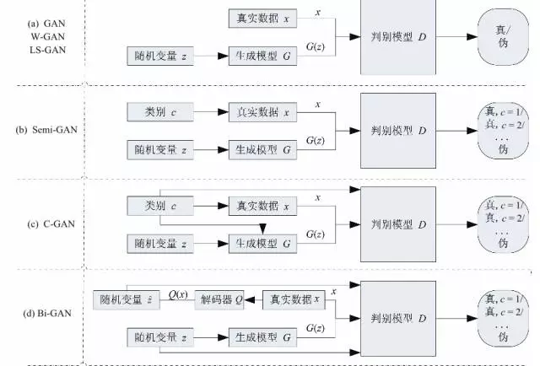
GAN 的衍生模型
Notes:
自 Goodfellow 等于 2014 年提出 GAN 以来,各种基于 GAN 的衍生模型被提出, 这些模型的创 新点包括模型结构改进、理论扩展及应用等. 部分 衍生模型的计算流程与结构如图 所示

Slide 47
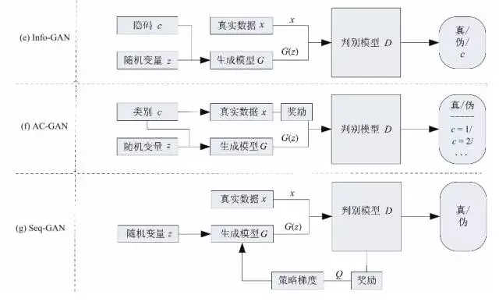
GAN 的衍生模型

Slide 48
GAN 的优点
GAN 作为一种生成式方法, 有效解决了可建立自然性解释的数据的生成难题.
尤其对于生成高维数据,采用的神经网络结构不限制生成维度, 大大拓宽了生成数据样本的范围.
采用的神经网络结构能够整合各类损失函数, 增加了设计的自由度.
GAN的训练过程创新性地将两个神经网络的对抗作为训练准则并且可以使用反向传播进行训练
训练过程不需要效率较低的马尔科夫链方法, 也不需要做各 种近似推理, 没有复杂的变分下界, 大大改善了生成式模型的训练难度和训练效率.
GAN 的生成过程不需要繁琐的采样序列, 可以直接进行新样本的采样和推断, 提高了新样本的生成效率.
对抗训练方法摒 弃了直接对真实数据的复制或平均, 增加了生成样本的多样性.
GAN 在生成样本的实践中, 生成的样 本易于人类理解.
GAN 除了对生成式模型的贡献, 对于半监督学习也有启发.
Notes:
GAN 学习过程中不需要数据标签. 虽然 GAN 提出的目的不是半监督学习, 但是 GAN 的 训练过程可以用来实施半监督学习中无标签数据对 模型的预训练过程. 具体来说, 先利用无标签数据训 练 GAN, 基于训练好的 GAN 对数据的理解, 再利 用小部分有标签数据训练判别器, 用于传统的分类 和回归任务.
GAN 虽然解决了生成式模型的一些问题, 并且 对其他方法的发展具有一定的启发意义, 但是 GAN并不完美, 它在解决已有问题的同时也引入了一些 新的问题. GAN 最突出的优点同时也是它最大的 问题根源.
GAN 采用对抗学习的准则, 理论上还不能判断模型的收敛性和均衡点的存在性.
训练过程需要保证两个对抗网络的平衡和同步, 否则难以 得到很好的训练效果. 而实际过程中两个对抗网络 的同步不易把控, 训练过程可能不稳定.
GAN 生成的样本虽然具有多样性, 但是存在崩溃模 式 (Collapse mode) 现象, 可能生成多样的, 但对于人类来说差异不大的样本.

Slide 49
小结
GAN 的基本思想源自博弈论的二人零和博弈
GAN 作为一种生成式 模型, 不直接估计数据样本的分布, 而是通过模型学习来估测其潜在分布并生成同分布的新样本.
这种从潜在分布生成 “无限” 新样本的能力, 在图像和视觉计算、语音和语言处理、信息安全等领域具有重大的应用价值.
GAN的理论与实现模型
实战技巧
存在的问题
Notes:
由一个生成器和一个判别器构成, 通过对抗学习的方式 来迭代训练, 逼近纳什均衡.

Slide 50
Thanks！

